Slide 2
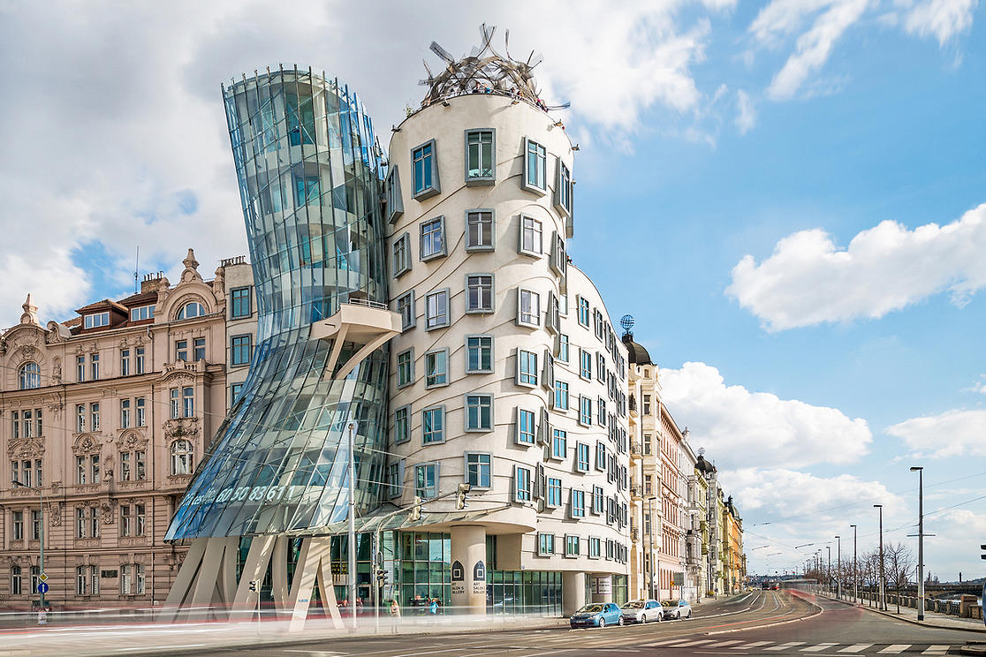

Slide 3
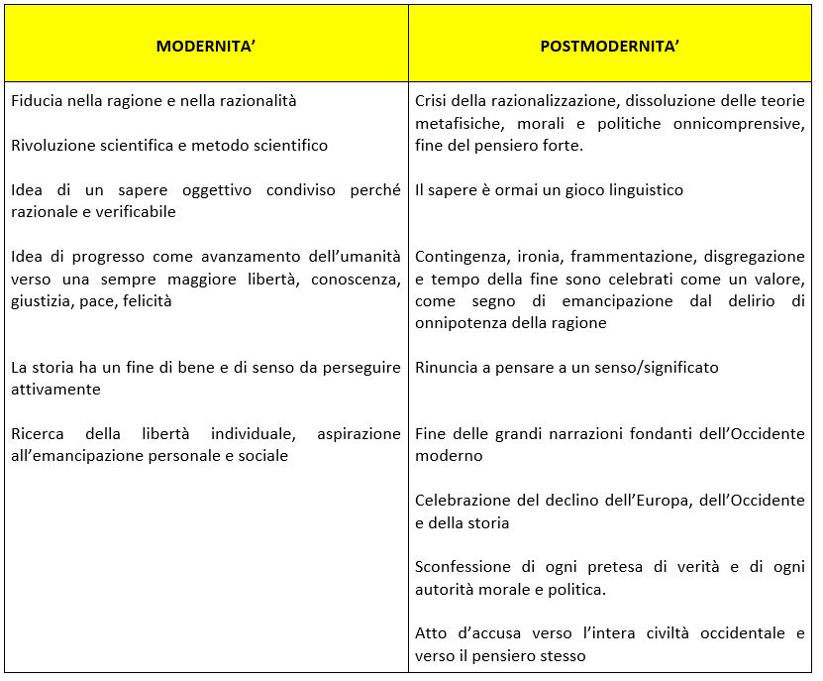

Slide 6
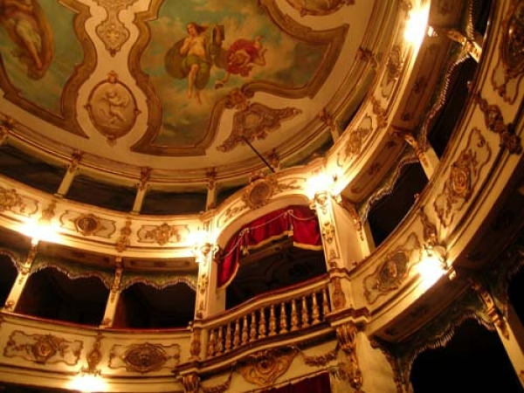

Slide 8
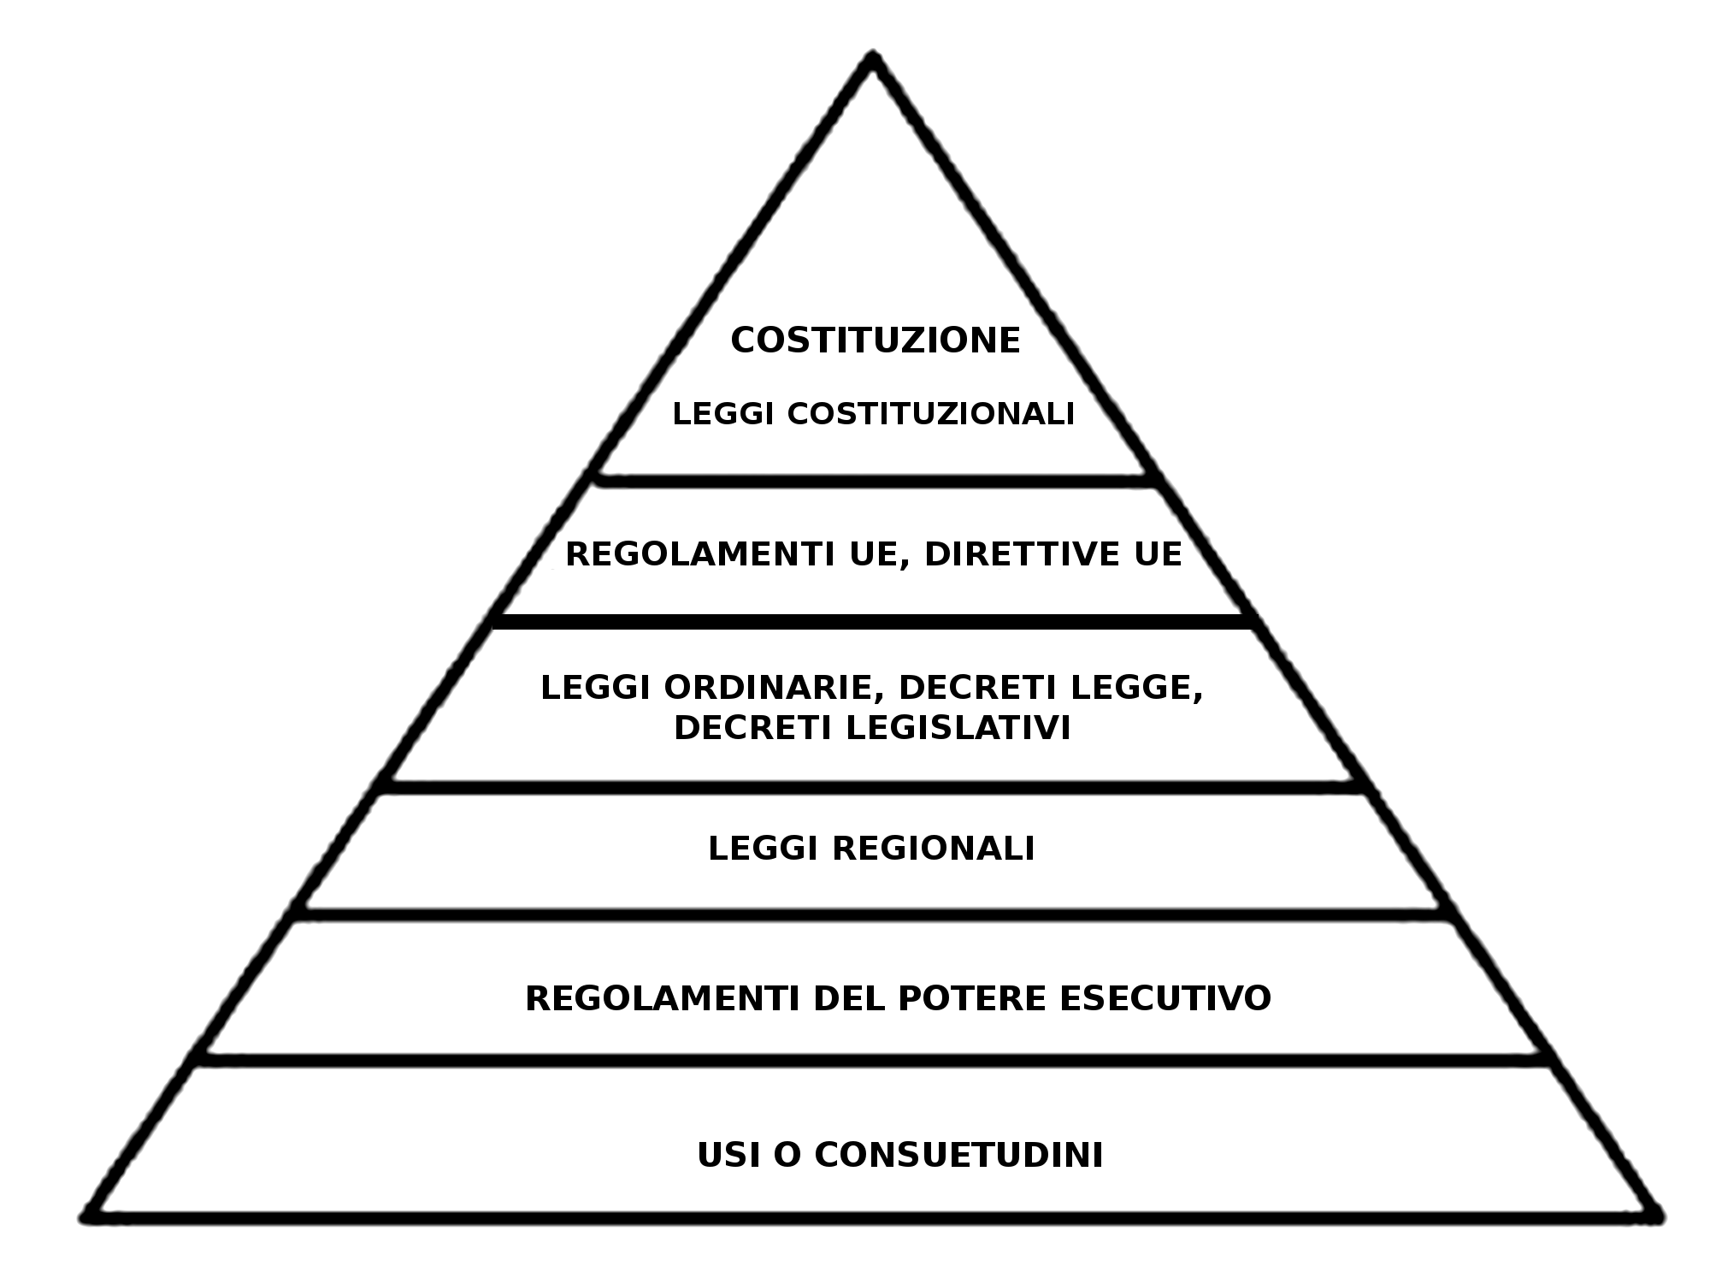

Slide 9
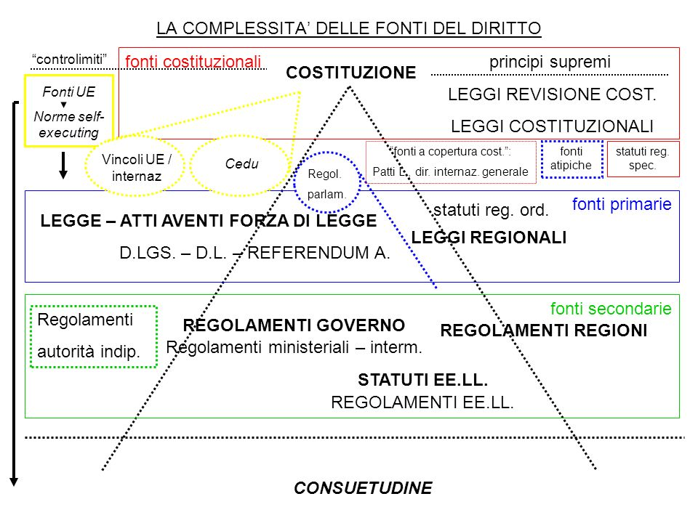

Slide 12
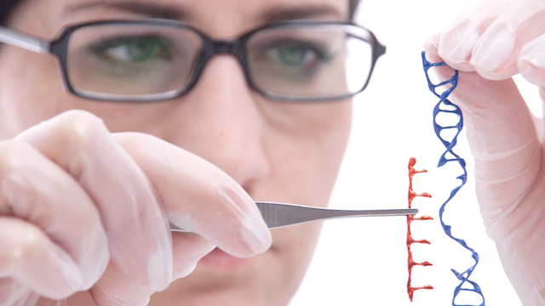
http://www.corriere.it/salute/18_febbraio_19/creato-usa-embrione-ibrido-pecora-uomo-ae2a1b76-1555-11e8-83e1-221a94978c8b.shtml

Slide 13
http://www.corriere.it/opinioni/18_marzo_14/neutralita-dela-rete-obiettivo-possibile-89797ca0-26d4-11e8-a3a0-e47b0114fbef.shtml
http://www.corriere.it/opinioni/18_gennaio_30/clonazione-serve-riflessione-etica-a48b863a-0516-11e8-8913-7ceabd19f7b3.shtml

